Slide 1
Об общих принципах формирования контрольных цифр приема
Начальник
учебно-методического управления
Е.И. Заварюхина
www.mrsu.ru

Slide 2
Постановление
Правительства РФ от 15.10.2021 №1750 «Об установлении организациям, осуществляющим образовательную деятельность, КЦП…»
(за 2 года до приема)
Минобрнауки России до 1 сентября направляет в ЦО детализированные по регионам аналитические материалы об объеме КЦП.
ЦО до 1 октября направляет в Минобрнауки России предложения о корректировке КЦП.
Минобрнауки России до 5 октября направляет в регионы проект КЦП.
Регионы до 5 ноября направляют предложения о корректировке КЦП.
Минобрнауки России до 7 ноября направляет проект КЦП в ЦО на повторное согласование.
ЦО до 15 ноября предоставляют в Минобрнауки России итоговые предложения о КЦП для утверждения общих объемов.
Минобрнауки России до 31 января утверждает общий объем КЦП, предварительно рассмотрев их на заседании Координационного совета при правительстве РФ.

Slide 3
ПРАВИТЕЛЬСТВО РОССИЙСКОЙ ФЕДЕРАЦИИ
ПОСТАНОВЛЕНИЕ от __ _______ 2023 г. № ____
Об утверждении Методики определения и установления общего объема КЦП на обучение по образовательным программам ВО, а также в аспирантуре
распределение бюджетных мест вузам будет
проводиться максимально близко к началу приемной кампании
Минобрнауки России совместно с высшими исполнительными органами субъектов РФ ежегодно определяет прогнозную потребность в подготовке кадров в разрезе субъектов РФ в соответствии с настоящей Методикой…
Состав данных, используемых в целях определения прогнозной потребности в подготовке кадров, включает:
сведения из мониторингов, проводимых Минобрнауки России;
официальная статистика Федеральной службы государственной статистики в части демографии и рынка труда;
прогноз социально-экономического развития, утверждаемый Минэкономразвития России;
данные Федеральной службы по труду и занятости в части аналитической информации о трудоустройстве граждан;
Определение прогнозной потребности в подготовке кадров осуществляется Минобрнауки России на основе данных, указанных в пункте 7 настоящей Методики, с применением методов экономико-математического моделирования.
Согласование проекта КЦП с высшими исполнительными органами субъектов Российской Федерации.
Центры ответственности формирует информацию о согласовании проекта КЦП или обоснованные предложения о корректировке предложений субъектов РФ, согласованные с соответствующими субъектами РФ

Slide 4
Центры ответственности:
федеральные органы исполнительной власти, осуществляющие функции по выработке государственной политики и нормативно-правовому регулированию в установленных сферах деятельности (за исключением Министерства культуры Российской Федерации), другие главные распорядители средств федерального бюджета, общероссийские объединения работодателей и иные организации, осуществляющие деятельность в соответствующей сфере
Перечень ЦО утвержден приказом Минобрнауки России от 09.11.2020 №1388

Slide 5
Код УГСН | Наименование центров ответственности
 | Минобрнауки России | Минцифры | Минприроды | Минздрав России | Минпромторг России | Минстрой России | Минкультуры России | Минтранс России | ФСТК | Минэнерго России | "Союз машиностроителей России" | "Росатом" | Минсельхоз России | МЧС России | Минэкономразвития России | Минтруд России | Росмолодежь | Ассоциация юристов России" | "Российская ассоциация политинауки" | Минпросвещения России | Федеральное архивное агентство
1 | 3 | 4 | 5 | 6 | 7 | 8 | 9 | 10 | 11 | 12 | 13 | 14 | 15 | 16 | 17 | 18 | 19 | 20 | 21 | 22 | 23
01.00.00 | + | +
02.00.00 | + | +
03.00.00 | +
04.00.00 | +
05.00.00 | + |  | +
06.00.00 | + |  |  | + | +
07.00.00 | + |  |  |  |  | + | +
08.00.00 | + |  |  |  |  | + |  | +
09.00.00 | + | +
10.00.00 |  |  |  |  |  |  |  |  | +
11.00.00 | + | + |  |  | +
12.00.00 | + |  |  |  | +
13.00.00 | + |  |  |  | + |  |  |  |  | +
15.00.00 | + |  |  |  | + |  |  |  |  |  | +
18.00.00 | + |  |  |  | + |  |  |  |  |  |  | +
19.00.00 |  |  |  |  | + |  |  |  |  |  |  |  | +
20.00.00 | + |  | + |  |  |  |  |  |  |  |  |  | + | +
21.00.00 | + |  | + |  |  |  |  |  |  | + |  |  | +
23.00.00 |  |  |  |  | + |  |  | +
27.00.00 | + |  |  |  | +

Slide 6
 | Минобрнауки | Минцифры | Минприроды | Минздрав | Минпромторг | Минстрой | Минкультуры | Минтранс | ФСТК | Минэнерго | "Союз машиностроителей России" | "Росатом" | Минсельхоз | МЧС России | Минэкономразвития | Минтруд | Росмолодежь | Ассоциация юристов " | "Российская ассоциация политической науки" | Минпросвещения | Федеральное архивное агентство
31.00.00 |  |  |  | +
33.00.00 |  |  |  | +
35.00.00 |  |  | + |  | + | + |  |  |  |  |  |  | +
36.00.00 |  |  |  |  |  |  |  |  |  |  |  |  | +
37.00.00 | + |  |  | +
38.00.00 | + | + |  |  |  | + |  |  |  |  |  |  |  |  | +
39.00.00 | + |  |  | + |  |  |  |  |  |  |  |  |  |  |  | + | +
40.00.00 |  |  |  |  |  |  |  |  |  |  |  |  |  |  |  |  |  | +
41.00.00 |  |  |  |  |  |  |  |  |  |  |  |  |  |  |  |  |  |  | +
42.00.00 | + | +
43.00.00 | + |  |  |  |  |  |  |  |  |  |  |  |  |  | +
44.00.00 | + |  |  |  |  |  |  |  |  |  |  |  |  |  |  |  |  |  |  | +
45.00.00 | + | +
46.00.00 | + |  |  |  |  |  |  |  |  |  |  |  |  |  |  |  |  |  |  |  | +
48.00.00 | + |  |  |  |  |  |  |  |  |  |  |  |  |  |  |  |  |  |  | +
51.00.00 |  |  |  |  |  |  | +
52.00.00 |  |  |  |  |  |  | +
53.00.00 |  |  |  |  |  |  | +
54.00.00 |  |  |  |  |  |  | +

Slide 7
Приказ Министерства труда и социальной защиты РФ
от 31.03.2021 г. N 191н “Об утверждении методики определения потребности субъектов РФ, отраслей экономики и крупнейших работодателей в профессиональных кадрах на среднесрочную и долгосрочную перспективу”
Состав данных, используемых для определения потребности субъектов РФ отраслей экономики в профессиональных кадрах, включает:
а) статистические данные о социально-экономическом положении субъекта за ретроспективный период по следующим группам показателей: экономика; демография; рынок труда;
б) сведения федеральных статистических наблюдений о профессионально-квалификационной структуре рабочих мест в субъекте РФ по видам ЭД и профессиональным группам;
в) прогноз социально-экономического развития субъекта на среднесрочный и долгосрочный периоды;
г) стратегии социально-экономического развития, а также иные стратегические документы, определяющие приоритетные направления развития субъекта в среднесрочном и долгосрочном периодах;
д) государственные программы субъекта и государственные программы РФ;
е) сведения о реализуемых и планируемых к реализации инвестиционных проектах;
ж) демографический прогноз;
з) сведения о потребности в кадрах, полученные от работодателей;

Slide 8
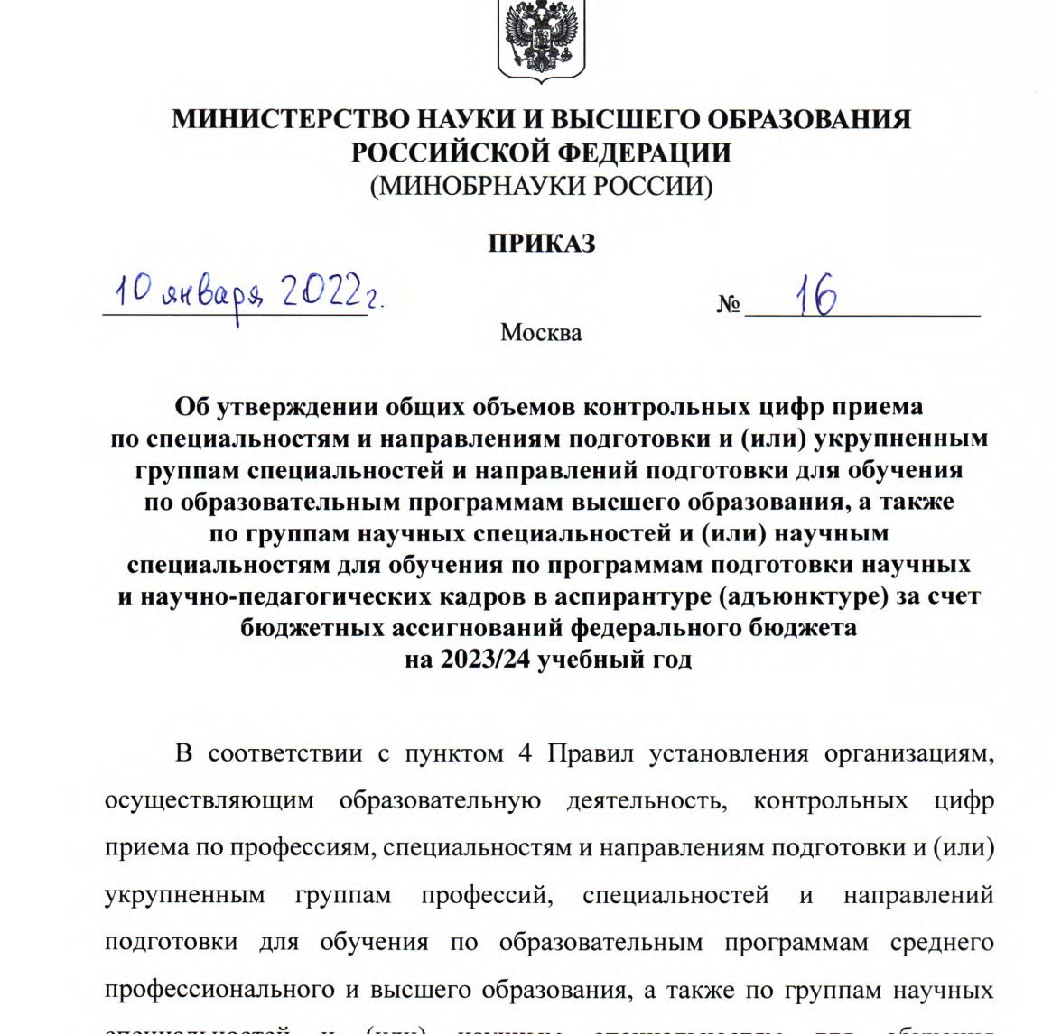
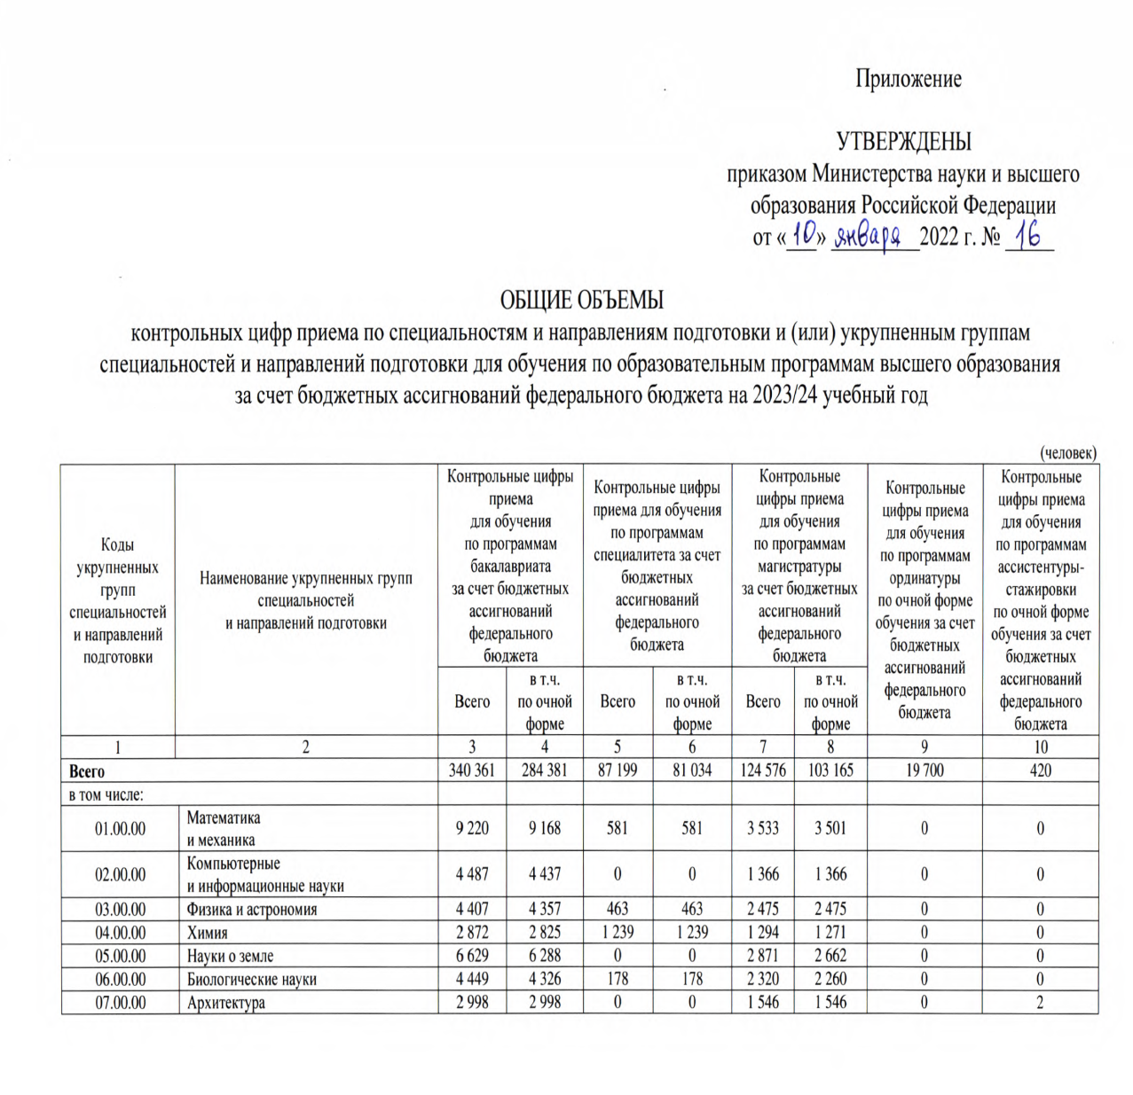

Slide 9
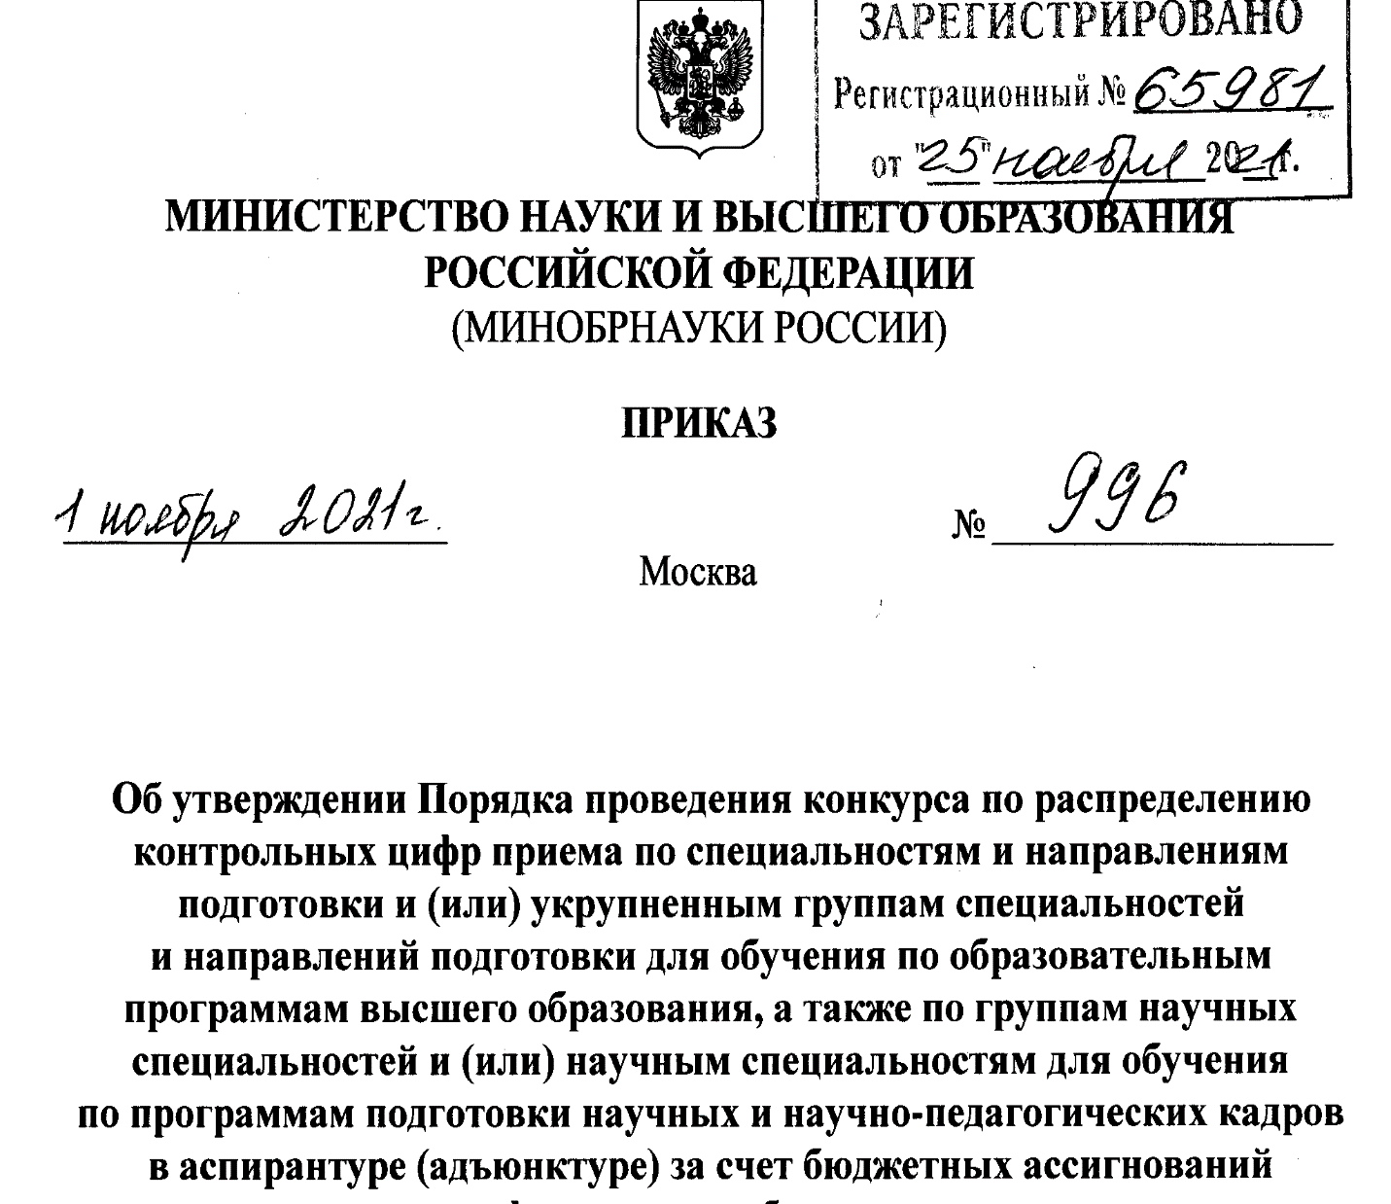

Slide 10
Ежегодно (в феврале) объявляется открытый публичный конкурс по распределению КЦП
Требования к содержанию заявки
Процедура оценки заявки
Показатели деятельности, учитываемые на конкурсе
Расчетные размеры групп обучающихся
Общие объемы КЦП, подлежащие распределению

Slide 11
Показатели деятельности
Выборочная проверка достоверности данных
ПРИ ВЫЯВЛЕНИИ ВВОДА ДАННЫХ, ВЕДУЩИХ К ЗАВЫШЕНИЮ ОЦЕНКИ, ОНИ НЕ БУДУТ УЧТЕНЫ ПРИ РАСЧЕТЕ ОЦЕНКИ

Slide 12
Расчет заявок

Slide 13
Сводная оценка заявки

Slide 14
Расчет показателей по УГСН(бакалавриат, специалитет)
Показатель | МАХ | Примечание
Средний балл ЕГЭ | 23 | <40 – 0 баллов, 90> - 23 балла
Исполнение КЦП прошлых лет | 3
Доля целевого приема | 4 | Если половина от приема «целевики»
Наличие ПОА | 2 | Вся УГСН
Соотношение (М+А+О)/БС | 6 | Если М+А+О более четверти от Б
Доля целевого обучения | 6 | Если половина от контингента «целевики»
Трудоустройство выпускников | 13 | <30% – 0 баллов, 85> - 13 баллов
Соотношение ДПО/(БС+М+О) | 6 | Контингент ДПО > 20% студентов
Доходы выпускников (среднее соотношение дохода и ПМ) | 12 | Доход/прожит. мин. (максимальный балл, если доход в 5 раз больше)
Сохранность контингента | 5 | <75% – 0 баллов, 90> - 5 баллов

Slide 15
Расчет показателей по УГСН (магистратура)
Показатель | МАХ | Примечание
Заявления от выпускников др. вузов | 10 | Если 50% - 10 баллов
Исполнение КЦП прошлых лет | 5
Доля платного приема | 5 | Более 25%
Наличие ПОА | 2 | Вся УГСН
Соотношение (А+О)/М | 6 | Если А+О более четверти от М
Доля целевого обучения | 6 | Если половина от контингента «целевики»
Конкурс на 1 место | 5 | <1,5– 0 баллов, 4> - 5 баллов
Соотношение ДПО/(БС+М+О) | 6 | Контингент ДПО > 20% студентов
Доходы выпускников | 20 | Доход/прожит. мин. (максимальный балл, если доход в 5 раз больше)
Сохранность контингента | 5 | <75% – 0 баллов, 90> - 5 баллов

Slide 16
Общие показатели для БС и М (по вузу)
показатель | МАХ Б, С | МАХ М | Примечание (мах баллов)
Публикации на 100 НПР | 5 | 8 | 100 публ.
Доходы от НИОКР на 1 НПР | 5 | 8 | 1 млн. руб
Доля иностранных обучающихся | 5 | 7 | 15%
Доходы на 1 обучающегося (доходы из всех источников в расчете на приведенный контингент) | 5 | 7 | 500 тыс. руб
Сведения о трудоустройстве на основе данных подсистемы Миндруда России. Численность выпускников, имевших заработную плату в среднем размере не менее одного прожиточного минимума, установленного для региона трудоустройства, либо зарегистрированных в качестве ИП или самозанятых

